Slide 1

基于BERT MLM和混淆集增强的
中文拼写纠错模型构建
课程大作业开题报告
汇报人：张斐枫 组员：薛婷妤
2026年4月27日
Notes:
各位老师、同学，大家好。我是张斐枫，我们组的另一位成员是薛婷妤。我们开题报告的题目是：基于BERT MLM和混淆集增强的中文拼写纠错模型构建。

Slide 2

01 项目背景与意义
什么是中文拼写纠错 (CSC)？
NLP领域的基础任务，旨在自动检测并纠正文本中的拼写错误。常见错误源于音近字混淆（如“香蕉”→“相交”）和形近字混淆（如“自己”→“自已”）。
核心应用场景
输入法：实时修正打字错误
搜索引擎：精准理解用户的错误意图
OCR处理：修正扫描/拍照识别错误
内容审核：提升UGC内容质量与可读性
教育批改：帮助教师审核作业内容
为什么选择该方向？
中文拼写错误普遍存在
技术主流：BERT的MLM任务与纠错本质高度契合 课程匹配：可以从零构建BERT核心组件，深入理解Transformer 研究价值：引入混淆集先验知识，具备实践意义
中文拼写纠错是一个典型的序列建模任务，具有明确的NLP研究价值。
Notes:
首先，简单说一下我们为什么选这个方向。中文拼写纠错是自然语言处理里的一个经典又很实用的任务。从技术角度看，BERT的Masked Language Model任务，也就是MLM，天然就是在预测被掩码的字，这和纠错的逻辑高度一致。所以我们认为，用BERT来做中文拼写纠错，是一个很自然、也很主流的思路。
更重要的是，这个选题和课程要求非常吻合。我们计划从零构建BERT的核心组件，包括Tokenizer、多头自注意力、前馈网络、层归一化和MLM头。这正好覆盖了课程强调的“从零构建大模型关键技术内容”的要求，属于构建型课题。同时，我们会引入混淆集作为先验知识去增强模型，这也可以看作是对现有方法的一种改进和探索。

Slide 3
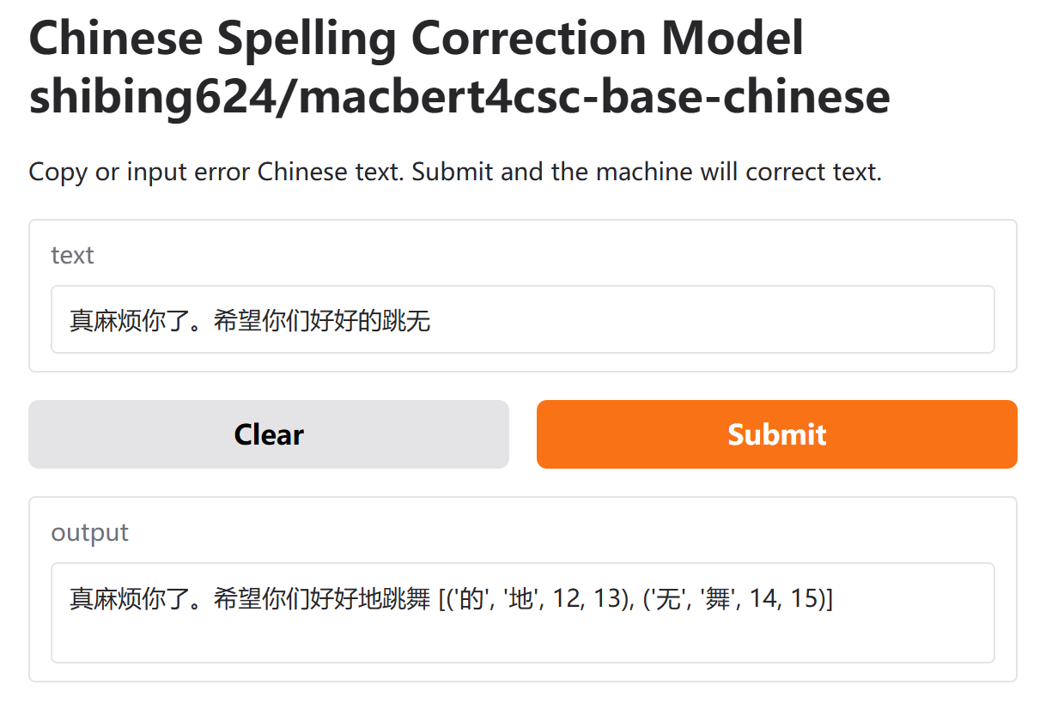
02 任务定义
形式化建模
输入序列：X = (x₁, x₂, ..., xₙ)
输出序列：Y = (y₁, y₂, ..., yₙ)
输入（错误句子）
任务目标
对每个位置预测：
1. 是否错误
2. 正确字符
输出（修正后的句子）
Notes:
首先，简单说一下我们为什么选这个方向。中文拼写纠错是自然语言处理里的一个经典又很实用的任务。从技术角度看，BERT的Masked Language Model任务，也就是MLM，天然就是在预测被掩码的字，这和纠错的逻辑高度一致。所以我们认为，用BERT来做中文拼写纠错，是一个很自然、也很主流的思路。
更重要的是，这个选题和课程要求非常吻合。我们计划从零构建BERT的核心组件，包括Tokenizer、多头自注意力、前馈网络、层归一化和MLM头。这正好覆盖了课程强调的“从零构建大模型关键技术内容”的要求，属于构建型课题。同时，我们会引入混淆集作为先验知识去增强模型，这也可以看作是对现有方法的一种改进和探索。

Slide 4

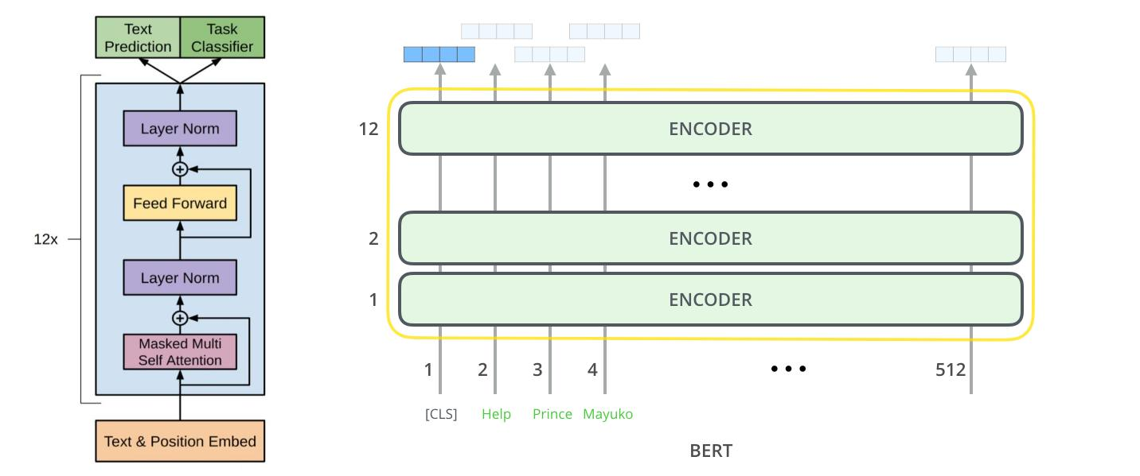



03 技术方案与模型架构
整体技术路线：数据准备→模型构建→预训练→微调与评估
● 核心模型搭建：基于BERT Encoder
•Tokenizer：使用哈工大Chinese-BERT-wwm词表处理中文分词与映射。 •Self-Attention & FFN：使用多头注意力捕捉上下文关联；使用前馈网络实现非线性变换。 •Layer Normalization：通过标准化层间输出来稳定训练并显著加速收敛。 •MLM Head：使用Masked Language Model 头，通过预测掩码字符，实现基本纠错逻辑。
本任务中，模型对每个token预测其是否需要被替换以及替换后的字符
01 / 预训练
在大规模构造的错误数据上进行MLM任务训练，使模型学习基础语言规律与初步的错字识别能力。
02 / 微调
引入专业CSC数据集进行监督微调，将通用模型能力迁移并适配到中文纠错的具体场景中。
03 / 评估
综合使用检测与纠正任务的两套 P/R/F1 标准指标，全方位量化模型的纠错性能。
Notes:
接下来，介绍我们的技术方案和整体架构。
整个项目的技术路线分为四个阶段：数据准备、模型构建、预训练，然后是微调与评估。在模型构建上，我们会基于BERT Encoder结构从零搭建。具体来说，Tokenizer部分，我们使用哈工大Chinese-BERT-wwm的词表来做中文分词和ID映射。编码器部分，会手写多头自注意力机制和前馈网络，来捕捉字符之间的上下文关联，并用层归一化来稳定训练过程。最后，在输出端加上MLM Head，通过预测被掩码位置的原始字符，来实现基本的纠错逻辑。训练流程上，我们有预训练和微调两个关键环节。
预训练阶段，我们会在人工构造的大规模错误文本上，用MLM任务让模型学习基础语言规律，建立起初步的错字识别能力。然后，在微调阶段，引入专业的CSC数据集进行监督微调，把通用模型能力迁移并适配到中文纠错这个具体场景。最终评估时，我们会从检测和纠正两个维度，分别计算精确率、召回率和F1值，来全面衡量模型性能。

Slide 5
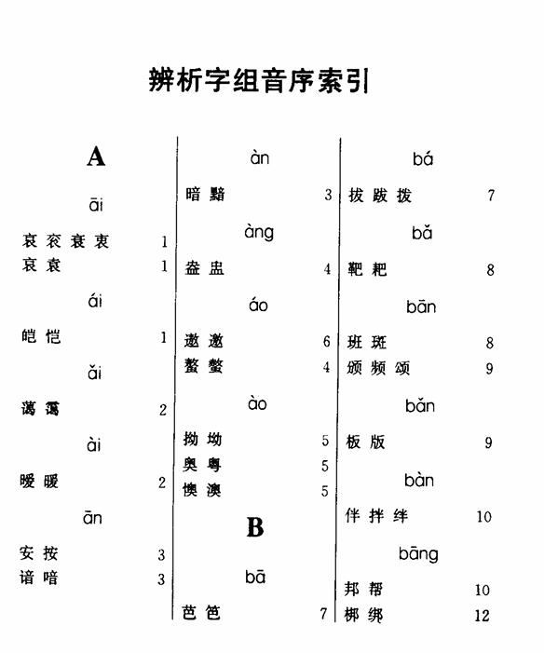
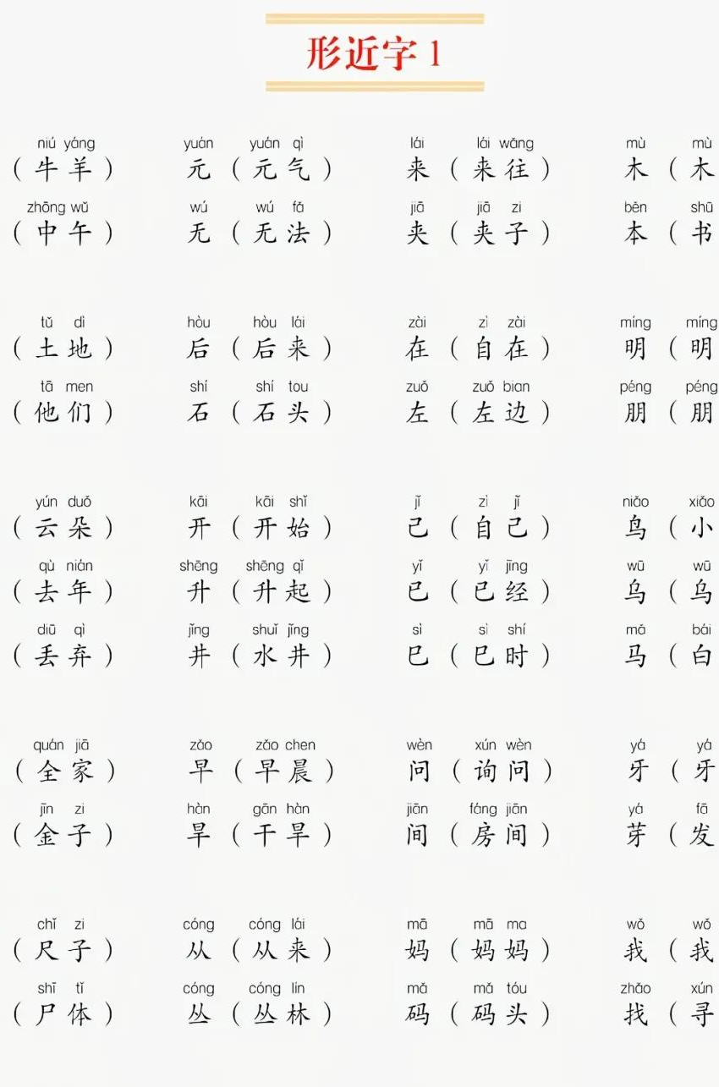
04 项目创新点：混淆集增强方法
本项目的核心创新在于将 音近 / 形近混淆集 作为先验知识引入模型训练过程，针对性地强化模型对高频易错字的识别与纠错能力。
▍ 音近混淆集
构建方法：可以利用 pypinyin库提取拼音，将同音字自动聚类分组。
核心作用：提升模型对“同音异形”错误的语境辨别能力。
典型示例：[的 / 得 / 地]、[进 / 近]、[以 / 已]、[再 / 在]
▍ 形近混淆集
构建方法：可以参考 Homoglyph 思路，计算汉字的笔画与结构相似度进行分组。
核心作用：增强模型对“形异义近”错误的视觉捕捉与语义区分能力。
典型示例：[人 / 入]、[今 / 令]、[晴 / 睛]、[酒 / 洒]
预期效果：通过在训练阶段针对性引入混淆集，引导模型学习汉字间的细微差别，显著降低因发音或字形相似而导致的识别错误率
Notes:
接下来是本项目最核心的创新点：混淆集增强。在实际中文书写错误里，很大一部分是因音近或形近造成的，比如“在”和“再”，或者“己”和“已”，这是有规律可循的。因此，我们计划构建一套高质量的音近、形近混淆集，并在训练过程中，将这些混淆对作为先验知识引入模型。

Slide 6
04 项目创新点：混淆集增强
本项目的核心创新在于将 音近 / 形近混淆集 作为先验知识引入模型训练过程，针对性地强化模型对高频易错字的识别与纠错能力。
▍ 混淆集引入到模型训练策略
策略1：在预训练/微调阶段，提高混淆字被选为随机替换掩码的概率（而非均匀采样词汇表）
策略2：构造训练样本时，错误位置优先使用混淆集中的字进行替换
策略3：在损失函数中加入混淆字区分辅助损失（如有混淆集内的字出现，加大惩罚权重）
策略4：在推理阶段，MLM预测时候选集缩小到混淆集+原字，而不是全词表预测
核心方法：
1.数据层做数据增强：利用混淆集构造错误样本，例如：今天——令天
2.训练层做损失函数加权：对混淆错误提高训练权重
3.预测层做候选约束：模型预测时只在混淆集候选中选择，减少错误搜索空间
Notes:
具体做法是，在MLM预训练或微调阶段，当需要生成错误的训练样本时，不是随机替换任意字，而是优先从混淆集中选择对应的高频易错字进行替换。这样一来，模型会被刻意、反复地暴露在最容易出错的字对面前，从而更有针对性地强化对这些混淆字的辨别和纠错能力。这相当于给模型划了“重点范围”，让它把学习精力放在真正容易出问题的地方，而不是漫无目的地学习所有可能的错误。

Slide 7



05 数据与模型资源
丰富的数据集支持
工具与参考模型
• MD-CSC:多领域中文拼写纠错数据集，覆盖法律、医疗等垂直领域，数据真实度高。
• SIGHAN 2015:公认的中文拼写纠错领域标准评测数据集，用于模型基准测试。
• 社区开源:shibing624/chinese_text_correction 覆盖社交媒体、新闻等多种真实场景。
• CTCResources:哈工大讯飞联合实验室整理的中文文本纠错领域全资源汇总。
• 基础模型:参考哈工大讯飞发布的 Chinese-BERT-wwm 中文预训练模型，保证语言理解能力。
• 纠错工具:pycorrector，集成多种主流纠错算法，提供完整的评估体系与基础数据支持。
• 混淆集构建:利用 imewlconverter 提取输入法同音混淆对，结合 homoglyph 构建形近字混淆集。
• 资源平台:所有代码、模型与数据集均在 GitHub 和 Hugging Face 开源社区进行管理与分享。
Notes:
然后，这个项目能使用的中文数据、资源以及模型基座是比较丰富易得的。数据集方面，我们有MD-CSC多领域中文纠错数据集，覆盖法律、医疗等垂直领域；还有SIGHAN 2015这种公认的标准评测集来做基准测试。此外，我们还会使用社区里开源的中文文本纠错数据，以及哈工大讯飞联合实验室整理的资源汇总，所以数据层面是比较充足的。
工具和模型参考方面，我们会参考Chinese-BERT-wwm预训练模型，来保证基础的语言理解能力。混淆集的构建，会利用输入法词库转换工具提取同音混淆对，再结合homoglyph库构建形近字混淆集。参考的代码和模型在开源在GitHub。

Slide 8

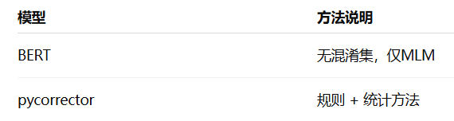
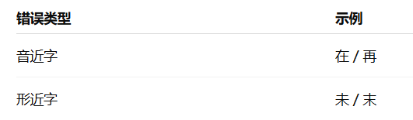

06 实验设计（仅改变混淆集相关模块，其余设置保持一致）
▍ 实验设置
▍ 对比实验
不同错误类型分析
Baseline
不同增强策略对比
我们的模型
模型 | 组件
A | 数据增强
B | 数据增强＋候选约束
C | 完整模型
BERT＋混淆集
1.数据增强（错误注入）
2.候选约束（限制预测空间）
Notes:
最后是我们的进度安排和预期成果。我们将项目分为六个阶段，从数据准备到最终报告撰写，共计13周。项目的核心产出包括四个方面：一个从零实现的、具备轻量级特性的中文拼写纠错模型；在SIGHAN等标准数据集上，包含精确率、召回率、F1值的完整评测结果；一套可复用的音近/形近混淆集构建方法及代码；以及一份严谨的对比实验分析报告，以充分验证混淆集增强方法对提升纠错性能的有效性。

Slide 9


07 进度安排与预期成果
▍ 技术路线与时间规划
▍ 预期成果
01 数据准备
收集中文语料，构建高质量的音近/形近混淆集。
02 模型构建
从零实现BERT Encoder核心组件，搭建基础纠错网络架构。
轻量级纠错模型
实现一个可运行的中文拼写纠错模型，且代码具备可扩展性。
标准评测结果
在SIGHAN等权威数据集上提交模型，并产出精确率、召回率和F1指标。
03 预训练
在人工构造的错误数据上，使用MLM任务进行模型预训练。
04 微调与评估
在CSC公开数据集上进行模型微调，并完成基础性能评测。
混淆集构建方案
沉淀一套高效的音近/形近混淆集构建方法，以及配套的开源代码工具。
对比分析报告
撰写详细的实验对比分析报告，论证混淆集增强技术的有效性与价值。
05 实验对比
进行混淆集增强前后的消融实验，量化分析方法有效性。
06 报告撰写
整理实验结果，完成最终的研究报告与答辩演示PPT。
Notes:
最后是我们的进度安排和预期成果。我们将项目分为六个阶段，从数据准备到最终报告撰写，共计13周。项目的核心产出包括四个方面：一个从零实现的、具备轻量级特性的中文拼写纠错模型；在SIGHAN等标准数据集上，包含精确率、召回率、F1值的完整评测结果；一套可复用的音近/形近混淆集构建方法及代码；以及一份严谨的对比实验分析报告，以充分验证混淆集增强方法对提升纠错性能的有效性。

Slide 10

THANKS
本项目主要研究“预训练模型 + 先验知识融合”的中文拼写纠错方法
Notes:
我的汇报到此结束，感谢各位老师和同学的聆听。欢迎大家提问。

